Slide 1





  Chào mừng các em
  đến với tiết Toán

Slide 2



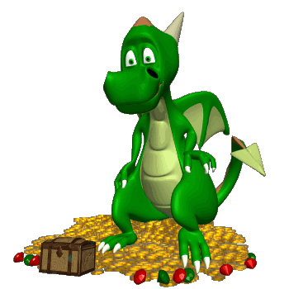


Hòm Tiền Bí ẩn

Slide 3


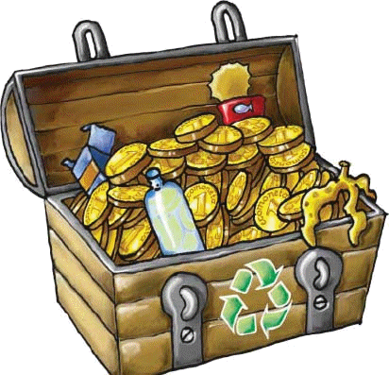
3
1
2

Slide 4

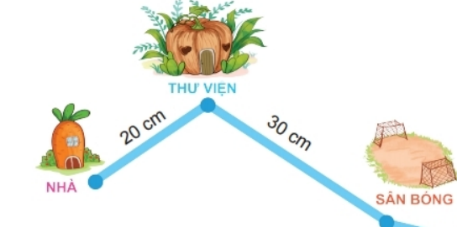
Độ dài đoạn từ nhà đến sân bóng là?
Quay lại
20 + 30 = 50 cm

Slide 5

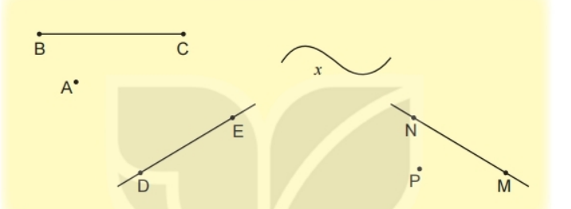
Có mấy đường thẳng trong hình vẽ?
2 đường thẳng: DE và MN
Quay lại

Slide 6

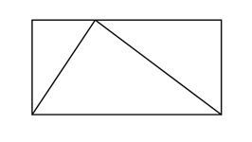
Có mấy hình tứ giác?
3 hình
Quay lại

Slide 7

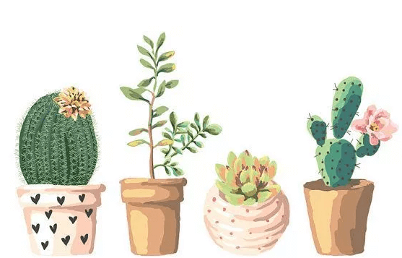
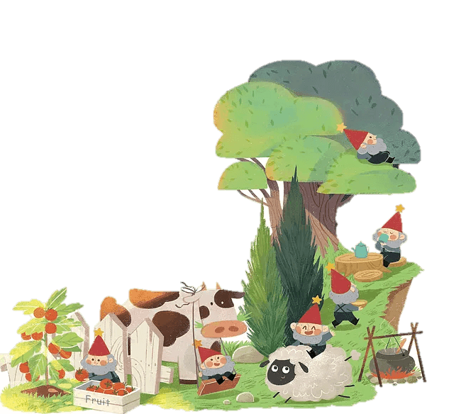
Bài 29: Ngày giờ, giờ phút

Slide 8


  Tiết 1

Slide 9
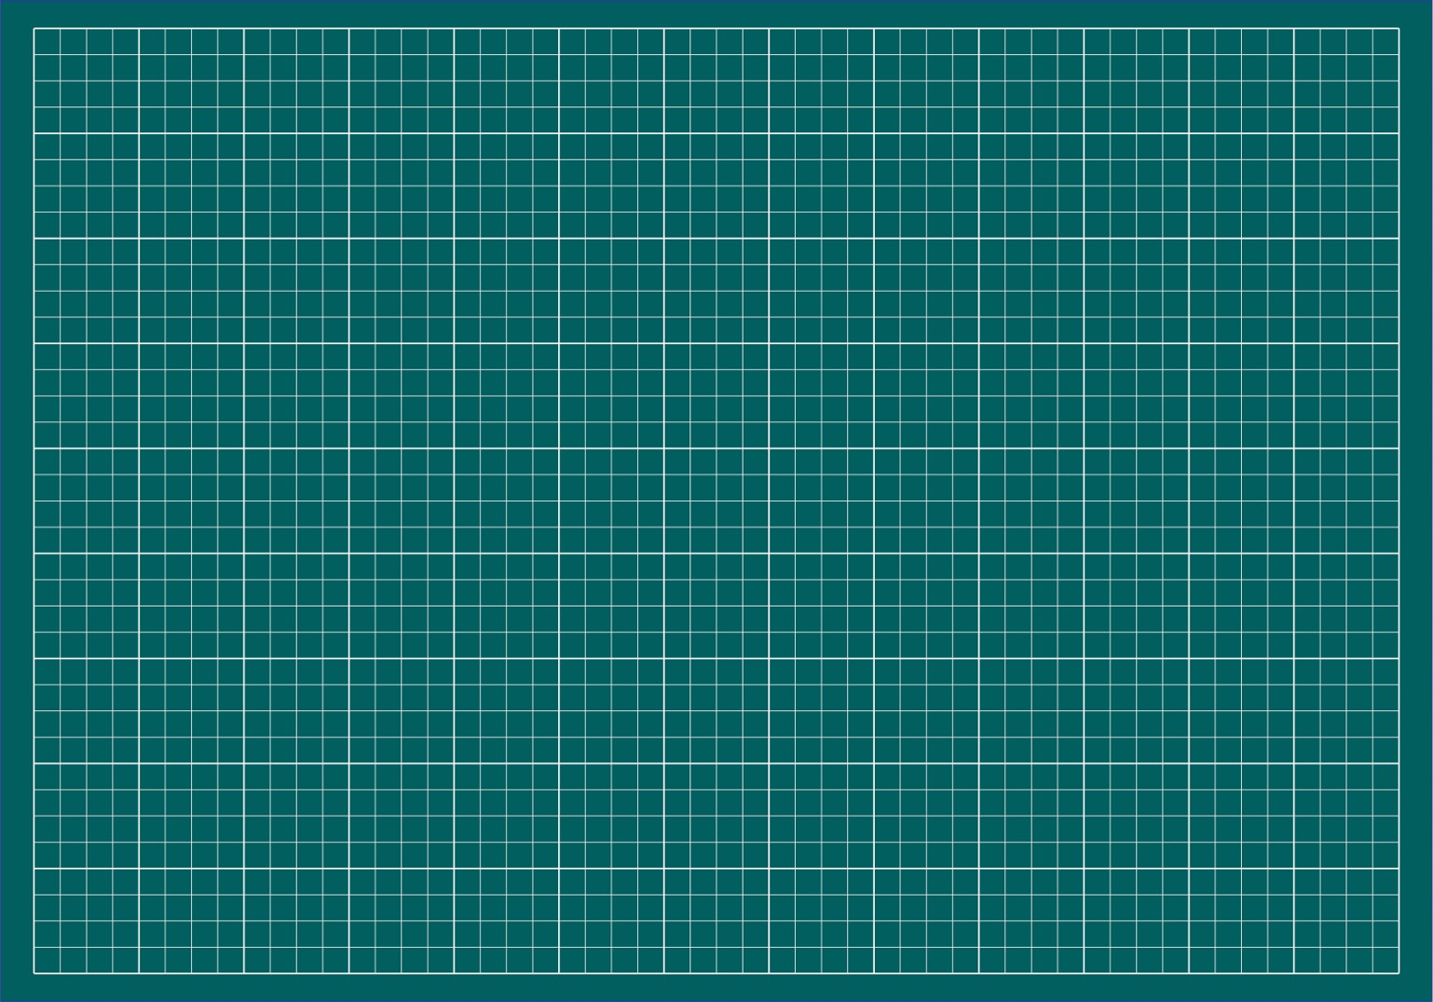
Thứ sáu ngày 17 tháng 12 năm 2021
Toán
Ngày – Giờ, Giờ - Phút
Notes:
Yêu cầu ghi vở

Slide 10

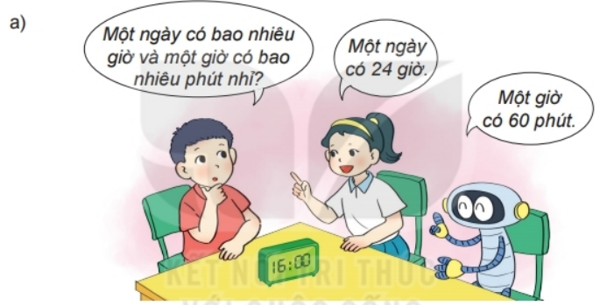
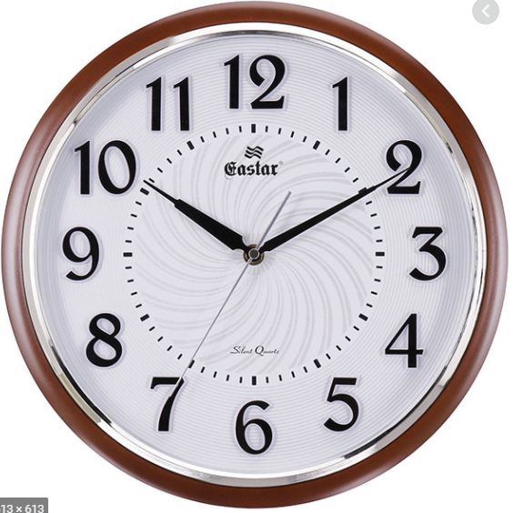

Slide 11
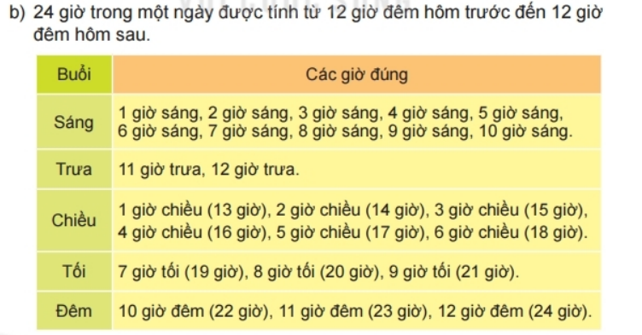

Slide 12

Giải lao

Slide 13
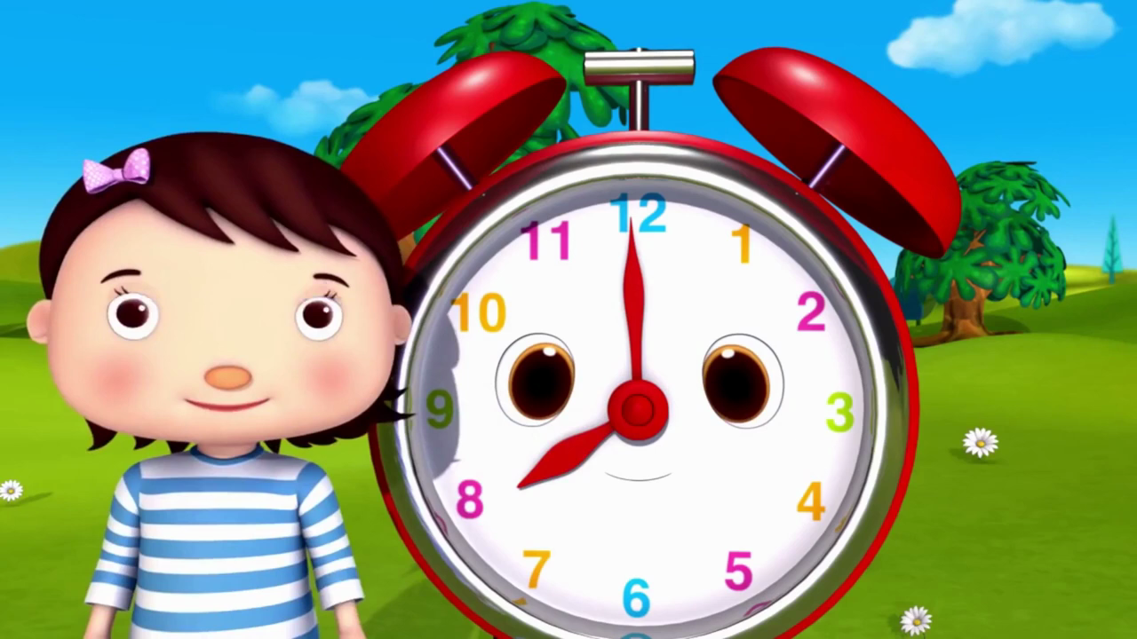

Slide 14

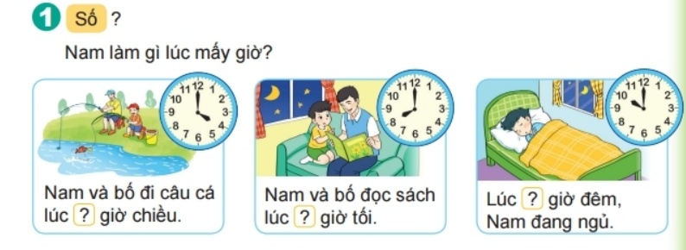
10
4
8

Slide 15
Thứ sáu ngày 17 tháng 12 năm 2021
Toán
Ngày – Giờ, Giờ - Phút
Bài 1 (113)
- Nam và bố đi câu cá lúc 4 giờ chiều. đ
- Nam và bố đọc sách lúc 8 giờ tối. đ
- Lúc 10 giờ đêm, Nam đang ngủ. đ
Notes:
Yêu cầu ghi vở

Slide 16
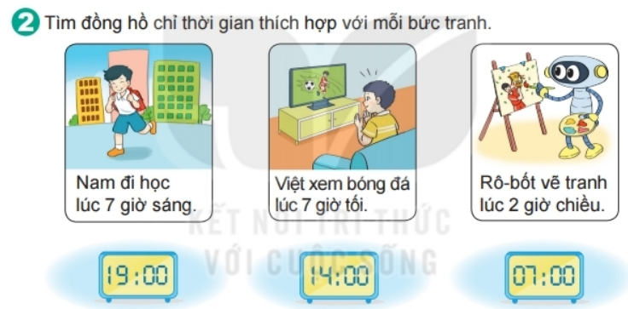

Slide 17
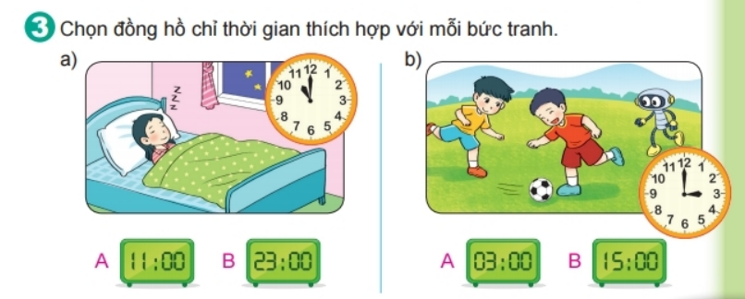

Slide 18
  Tiết 2

Slide 19
Thứ hai ngày 20 tháng 12 năm 2021
Toán
Xem đồng hồ
Notes:
Yêu cầu ghi vở

Slide 20

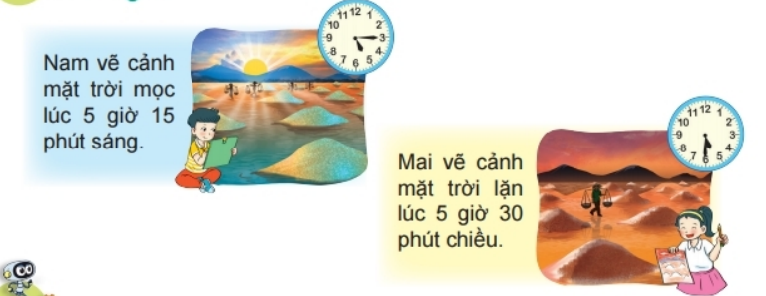

Slide 21

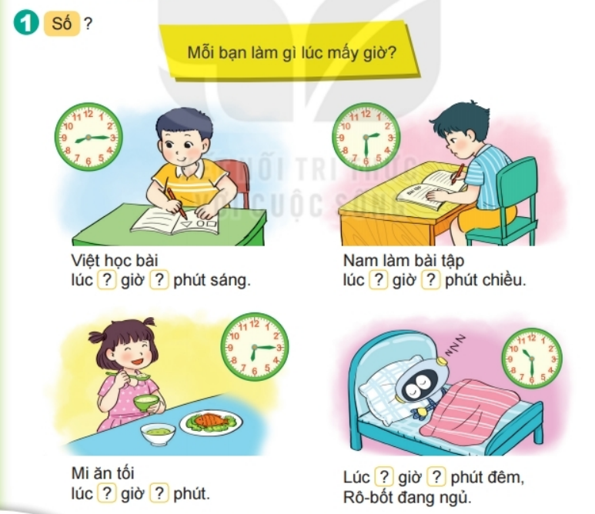
Nam làm bài tập lúc 2 giờ 30 phút chiều.
Việt học bài lúc 8 giờ 15 phút sáng.
Mi ăn tối lúc 18 giờ 15 phút.
Lúc 10 giờ 30 phút đêm, rô-bốt đang ngủ

Slide 22
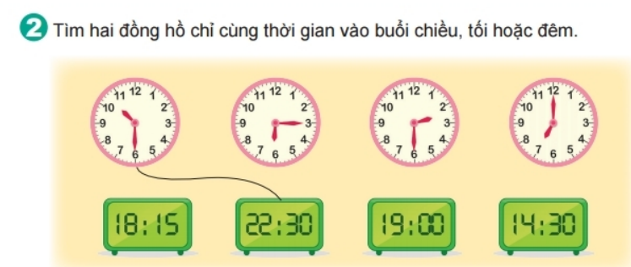

Slide 23
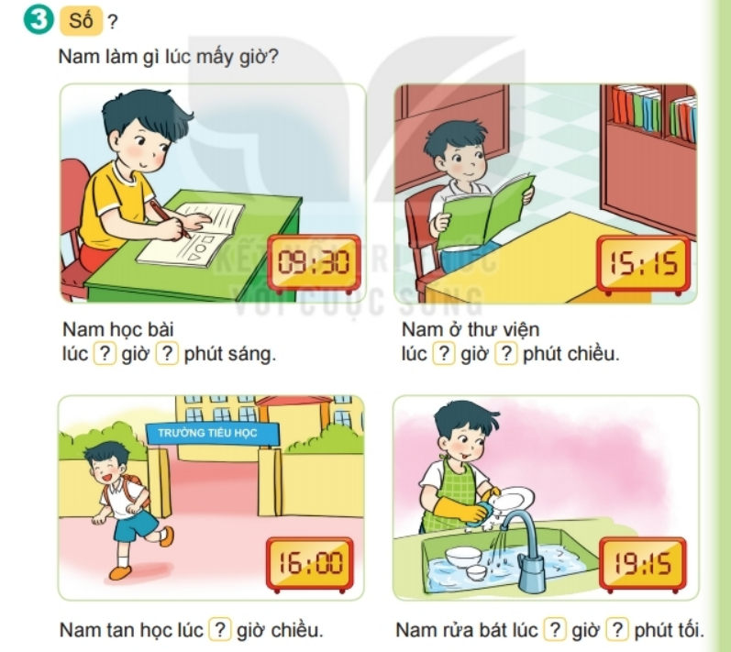
Nam học bài lúc 9 giờ 30 phút sáng.
Nam ở thư viện lúc 3 giờ 15 phút chiều.
Nam tan học lúc 4 giờ chiều.
Nam rửa bát lúc 7 giờ 15 phút tối.

Slide 24
Thứ hai ngày 20 tháng 12 năm 2021
Toán
Xem đồng hồ
Bài 3 (115)
- Nam học bài lúc 9 giờ 30 phút sáng. đ
- Nam ở thư viện lúc 3 giờ 15 phút chiều. đ
- Nam tan học lúc 4 giờ chiều. đ
- Nam rửa bát lúc 7 giờ 15 phút tối. đ
Notes:
Yêu cầu ghi vở

Slide 25

Chúc các thầy cô mạnh khoẻ
Chúc các con chăm ngoan

